Slide 1
Mikrobiologie 7
eine Alexander Voigts Präsentation © 2000
nach dem Skript von Prof. Dr. Hartmann und Büchern u.a. vom Thieme - Verlag + W. Fritsche

Slide 2
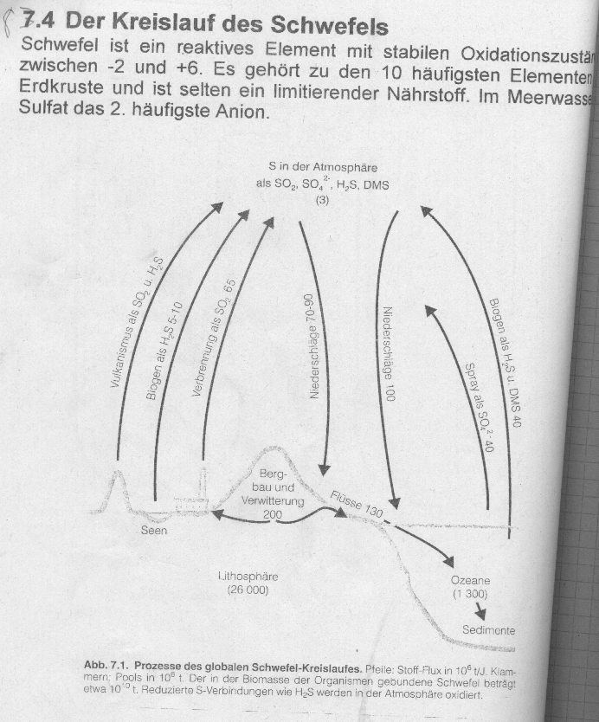

Slide 3
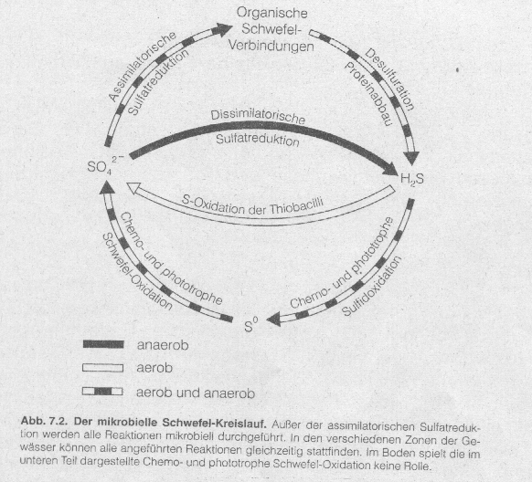

Slide 4
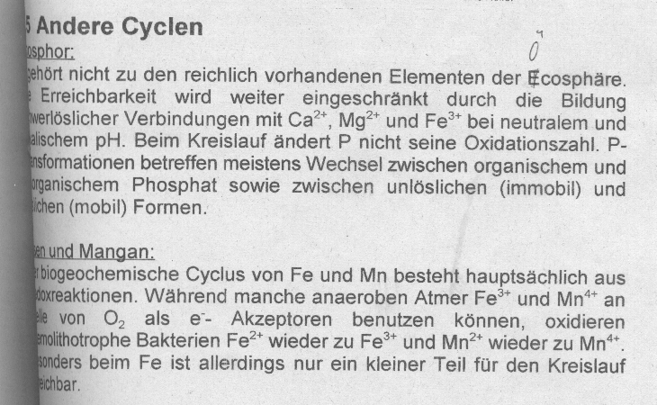
8.5. andere Cyclen

Slide 5
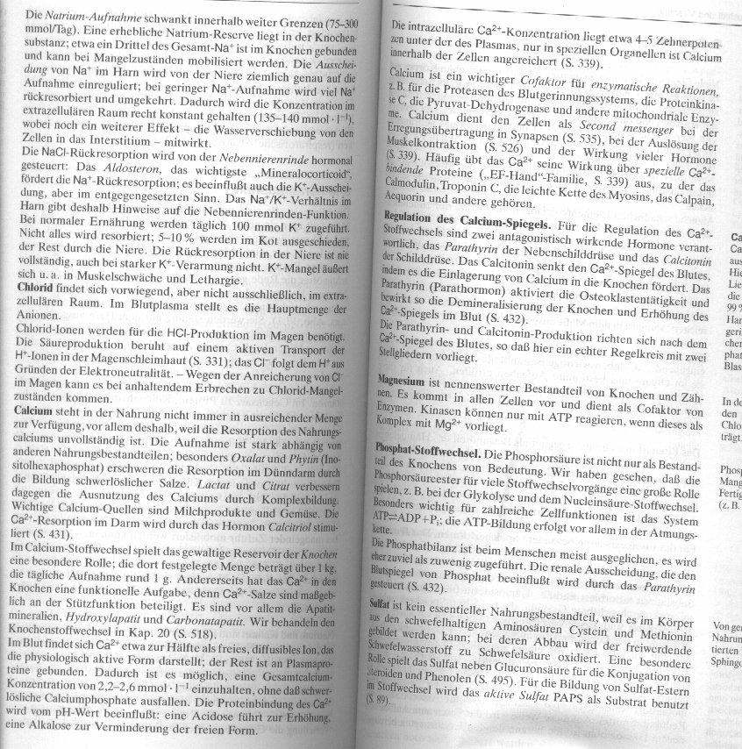

Slide 6
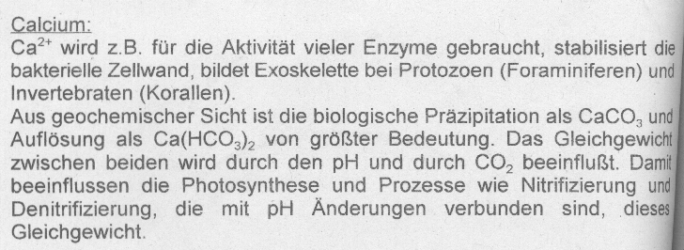
Calcium

Slide 7
Kalzium
Die Enzymabbauer brauchen Kalzium.
Sehr bekanntes vorkommen vonKalzium sind die White cliffs of Dover, oder die Schwammstotzen in der schwäbische Alb.
Der Gleichgewichtsprozess von Kalziumcarbonat und Kalziumhydrogencar-bonat wird durch nitrifizierung und Denitrifizierung beeinflußt !
HCl

Slide 8
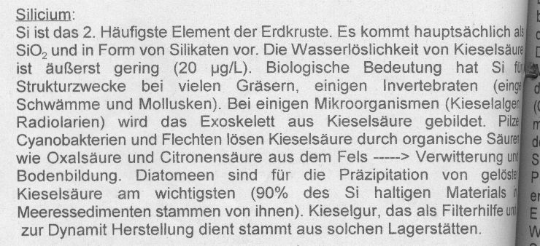
Silicium

Slide 9
Silizium
Silizium, das sind Radiolarien und geometrische Gebilde , wie Raumschiffe .
Ernst Häkel erforschte den einfluß des Silizium auf Alge + Pilze = Symbiose => Flechte
Sie können Kieselsäure aus dem Stein lösen und es kommt zur Verwitterung.
Kieselgur ist ein häufig benötigtes Labormaterial (Dünnschichtchromatografie)

Slide 10
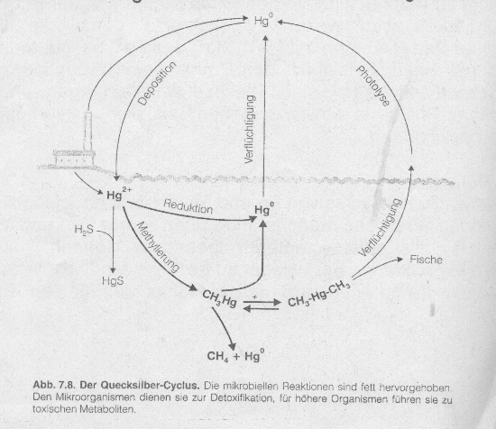
Der Quecksilber - Zyklus

Slide 11
Quecksilber ist giftig für Mikroorganismen. An der wirkung von quecksilber auf die enzyme sind schon Leute gestorben !

Slide 12
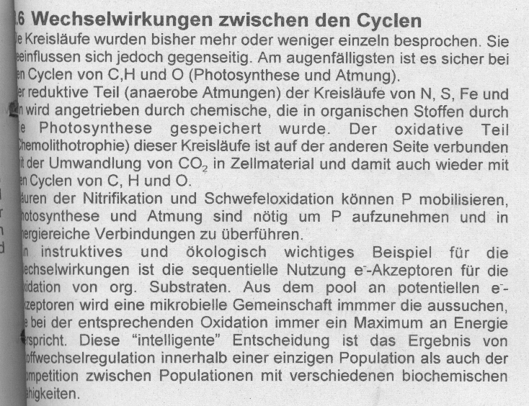

Slide 13
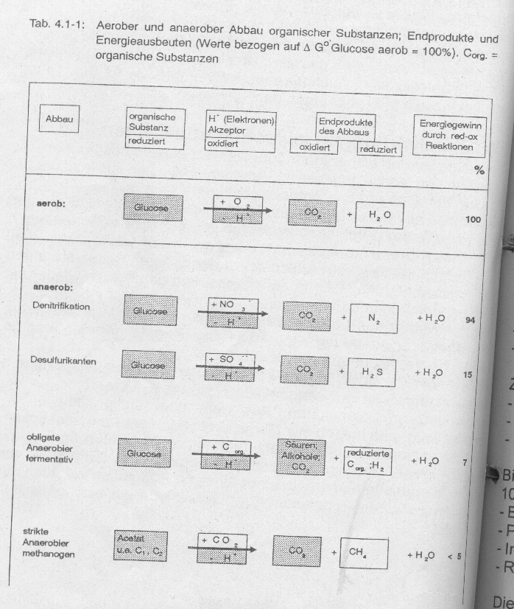

Slide 14
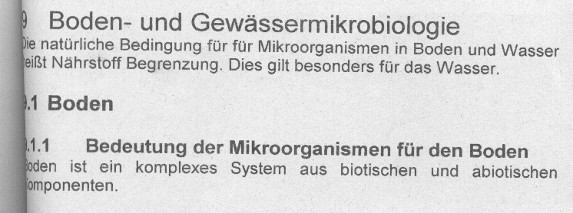
9. Boden - und Gewässer-mikrobiologie

Slide 15
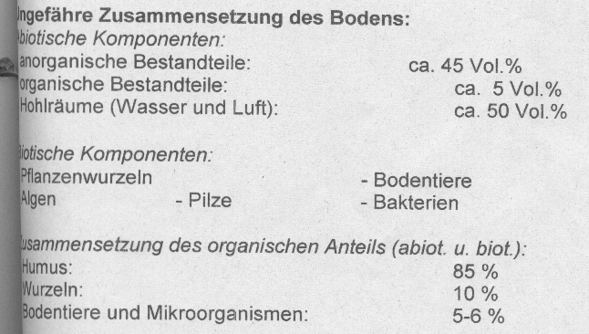

Slide 16
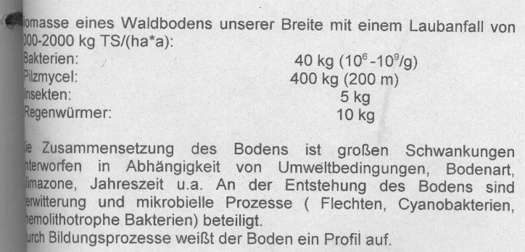

Slide 17
Humus

Slide 18
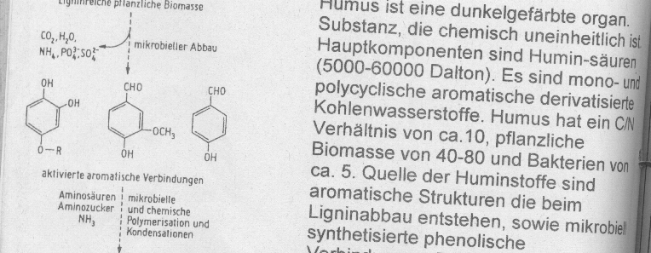

Slide 19
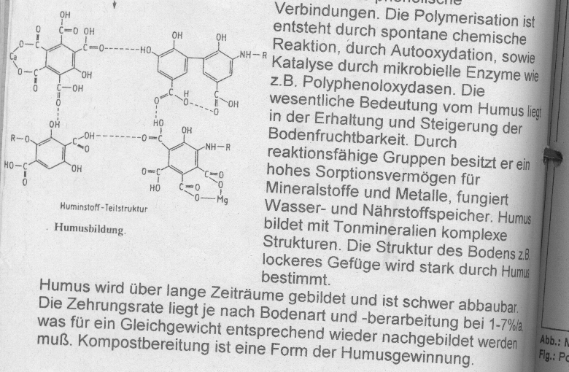

Slide 21
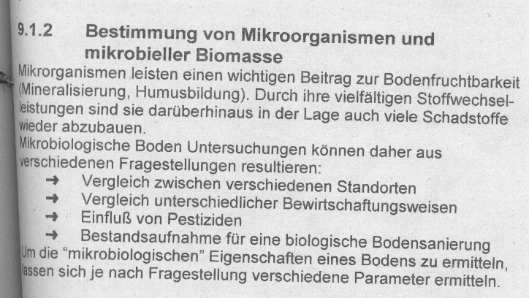
9.1.2. Bestimmung von Mikro-organismen und mikrobieller Biomasse

Slide 22
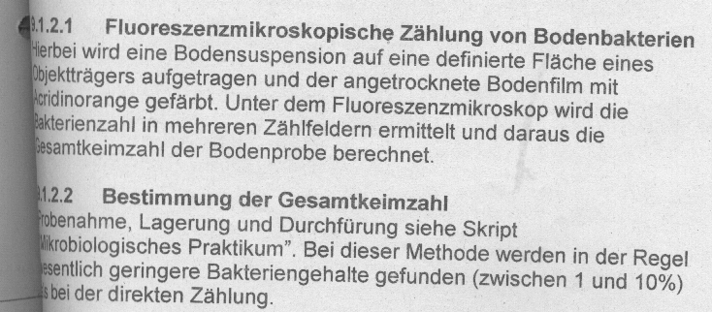

Slide 23
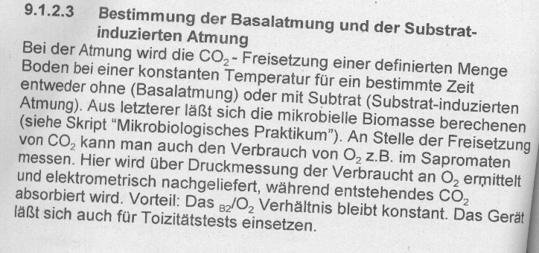

Slide 24
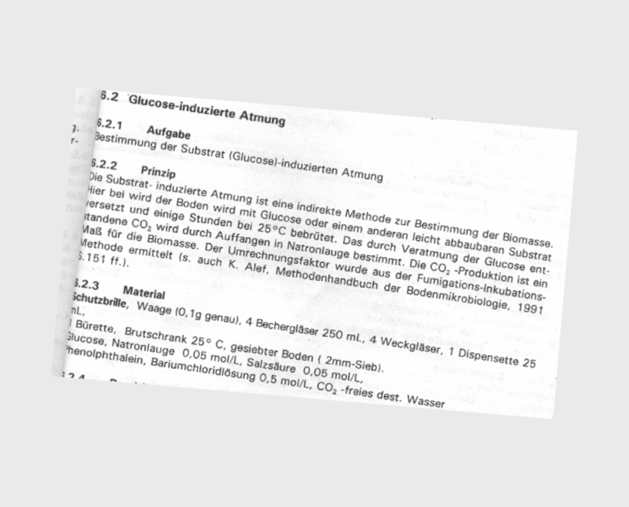

Slide 25
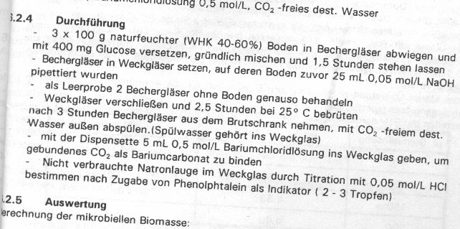

Slide 27
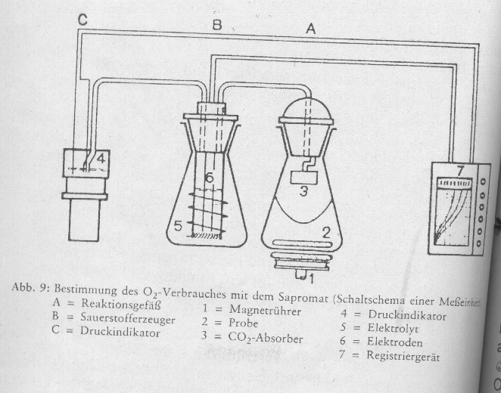

Slide 28
DMSO - Reduktion

Slide 29
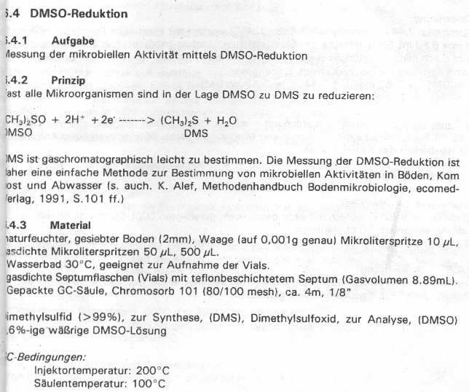

Slide 30
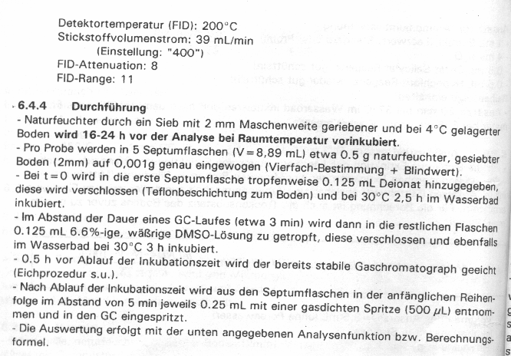

Slide 31
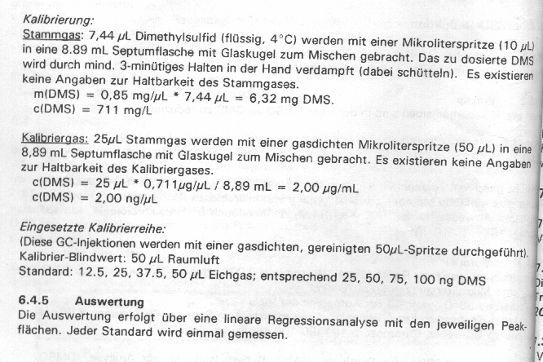

Slide 32
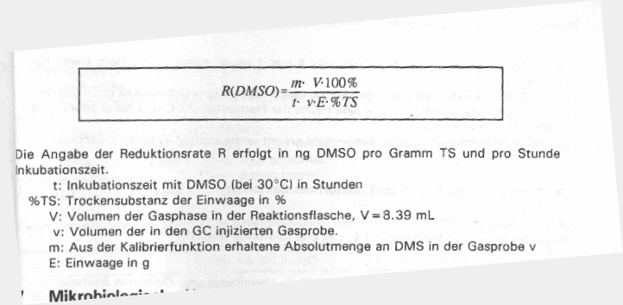

Slide 33
Argnin - Ammonifikation

Slide 34
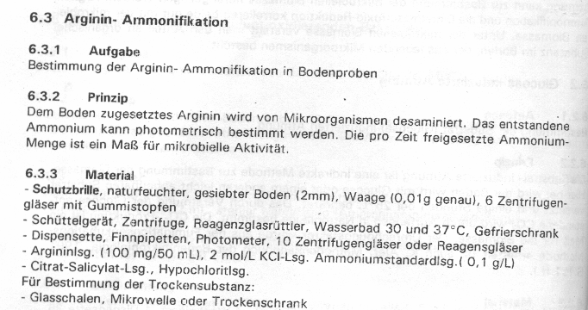

Slide 35
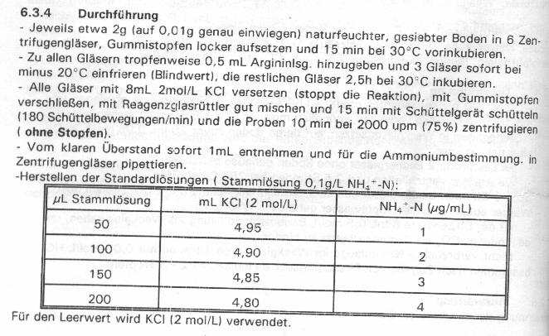

Slide 36
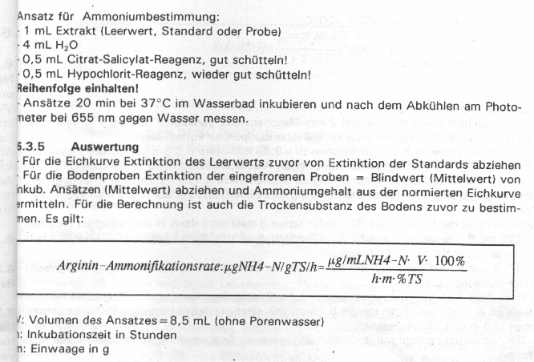

Slide 37
